Slide 1
Troca ou não troca ?
Grupo Panelinh@:
Camilla Bomfim
Fabio Uzeda
Felipe Fagundes
Luis Felipe
Francisco de Paula

Slide 2
Panelinh@
Troca ou não troca?
Requisitos :
Busca de itens disponíveis para troca.
Cadastro de itens para troca. (parcialmente)
Categorização de itens (livros, apostilas, CD/DVD, outros). (100%)
Cadastro de usuários. (100%)
Comunicação entre membros para confirmação da troca de produtos.
Histórico de trocas .
Recomendação de itens disponíveis no site com base no perfil do usuário e no histórico de suas trocas.
Troca de itens entre usuários. (parcialmente)
Avaliação dos usuários.

Slide 3
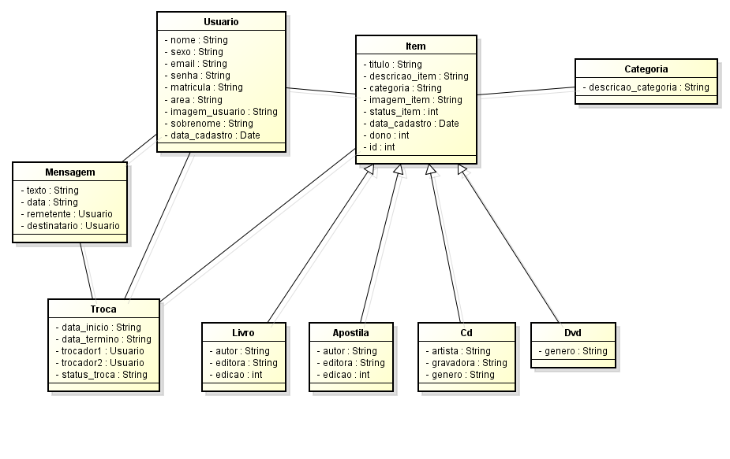
Panelinh@
Troca ou não troca?
Diagrama de Classes
1 0...*
0... * 1
0... * 1
0... 1 2...*
0...* 2
1 0...*

Slide 4
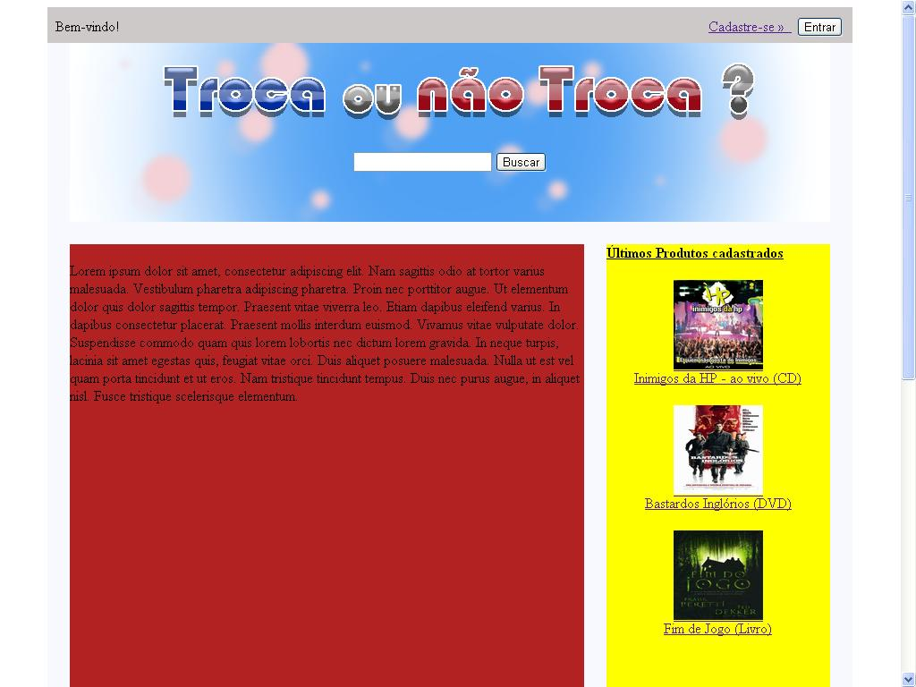

Slide 5
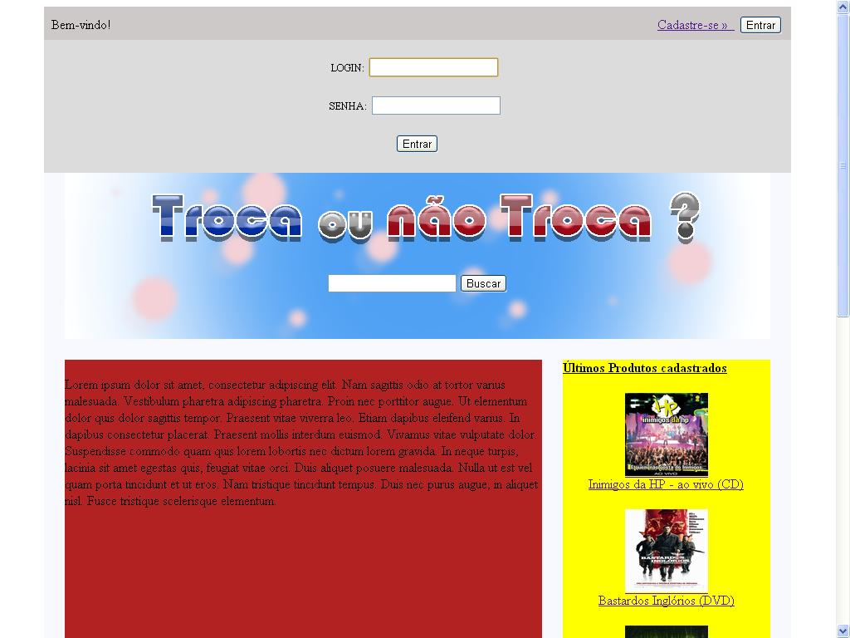

Slide 6
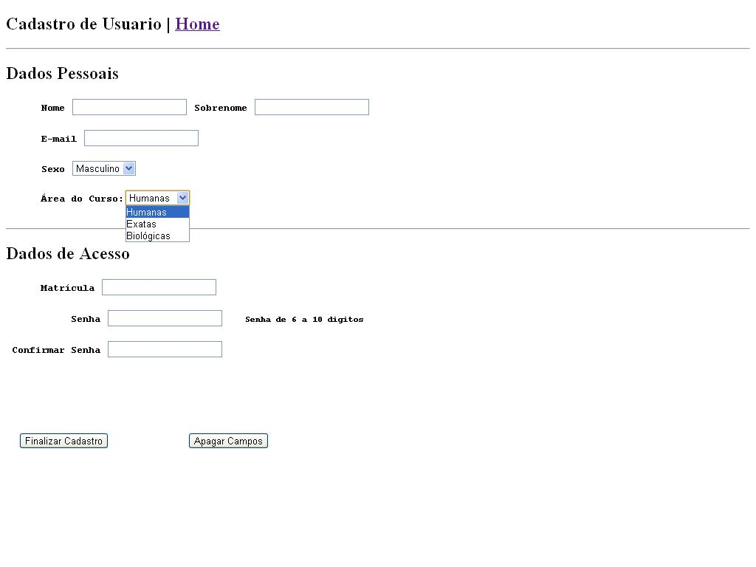

Slide 7
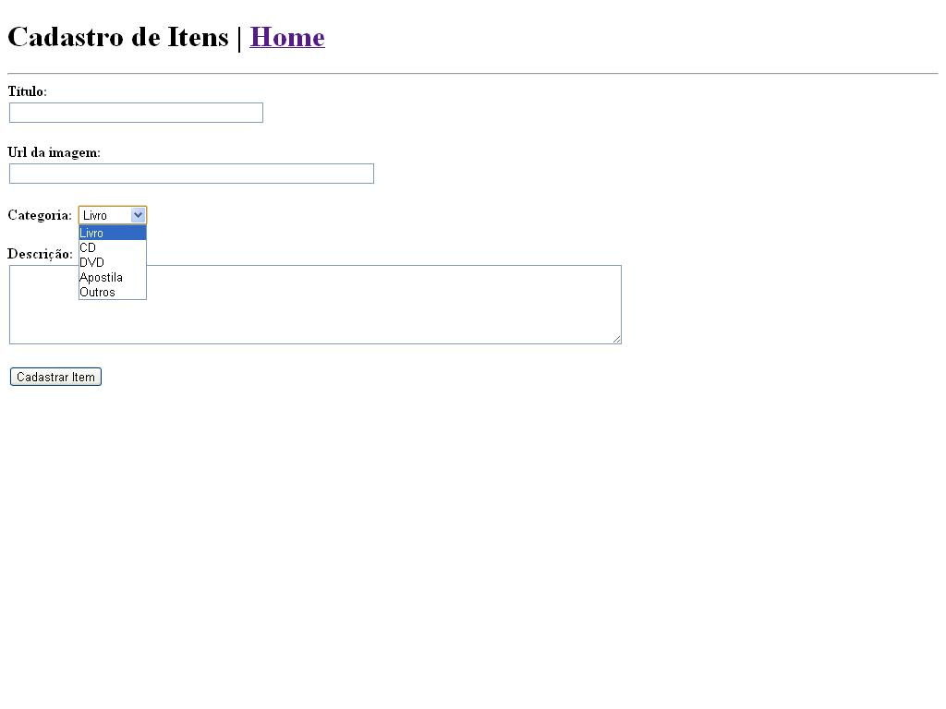

Slide 8
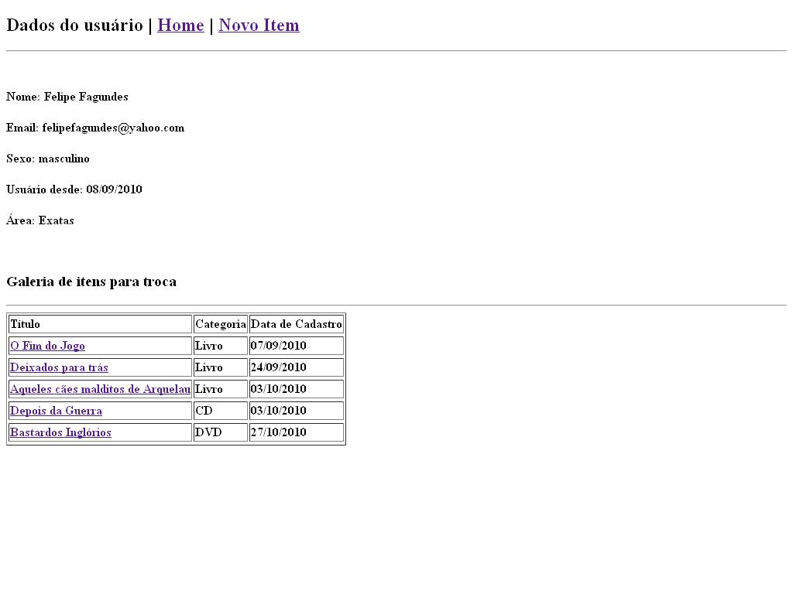

Slide 9
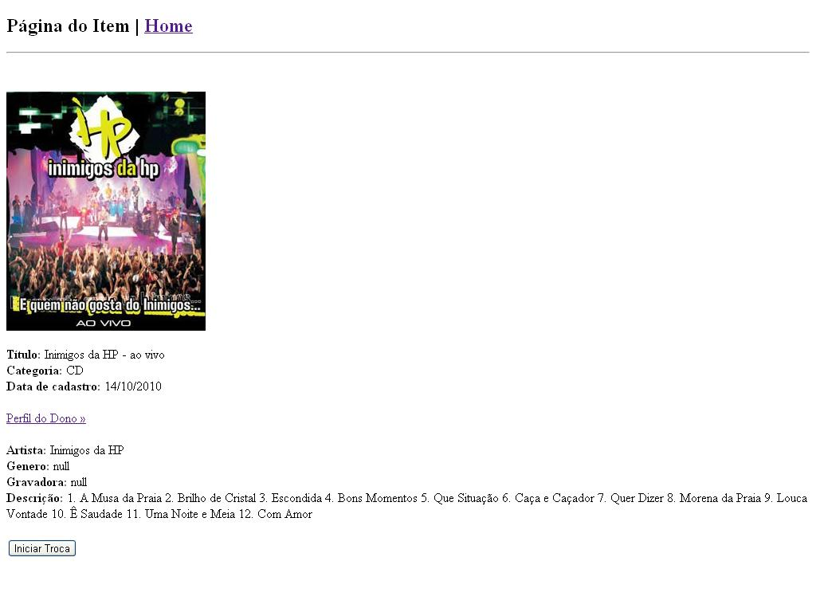

Slide 10
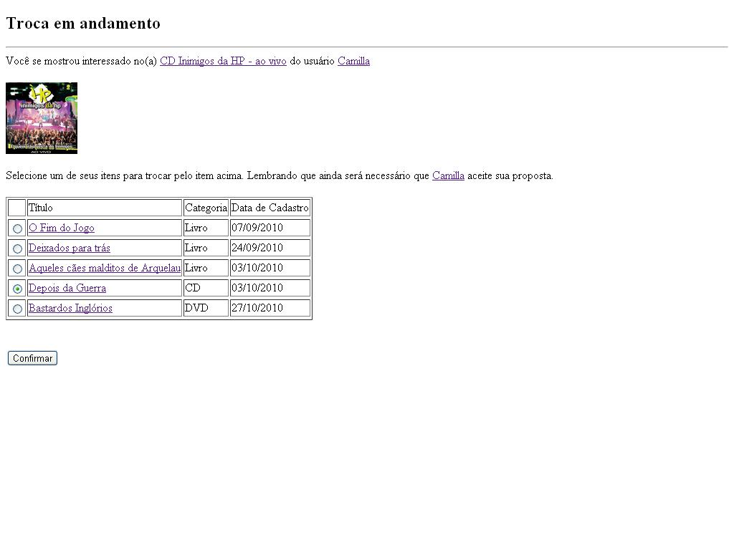

Slide 11
